Slide 1
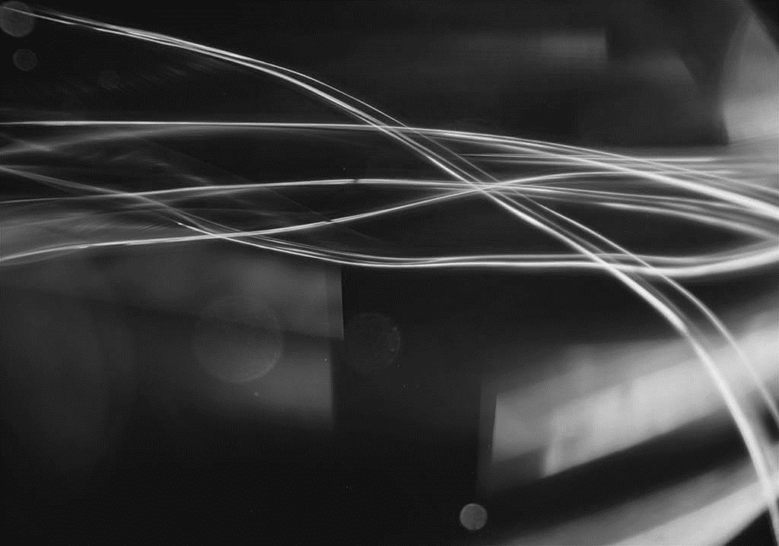
Sklaidomojo lęšio židinio nuotolio ir laužiamosios gebos nustatymas
Darbą atliko: Meda Karvelytė, 10 kl.
Mokytoja: Birutė Žukauskienė
Klaipėdos „Vėtrungės” gimnazija, 2024

Slide 2
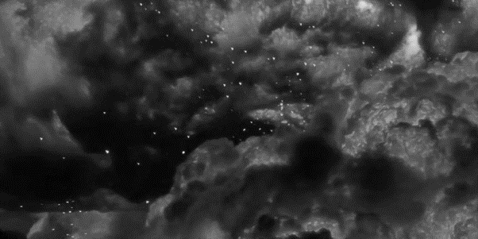
Turinys
Teorija...........................................................................................3
Formulės..……………………………………………………………………....6
Darbo tikslas…..……………………………………………………………….9
Darbo priemonės…………..….………..…………………………………….10
Darbo eiga…………...……......………………………………...……………11
Matavimo duomenys………...…………………………………..………….15
Skaičiavimai..………….……...………………………………………………16
Darbo rezultatai............................................................................19
Testas...........................................................................................20
Uždaviniai......................................................................................31

Slide 3
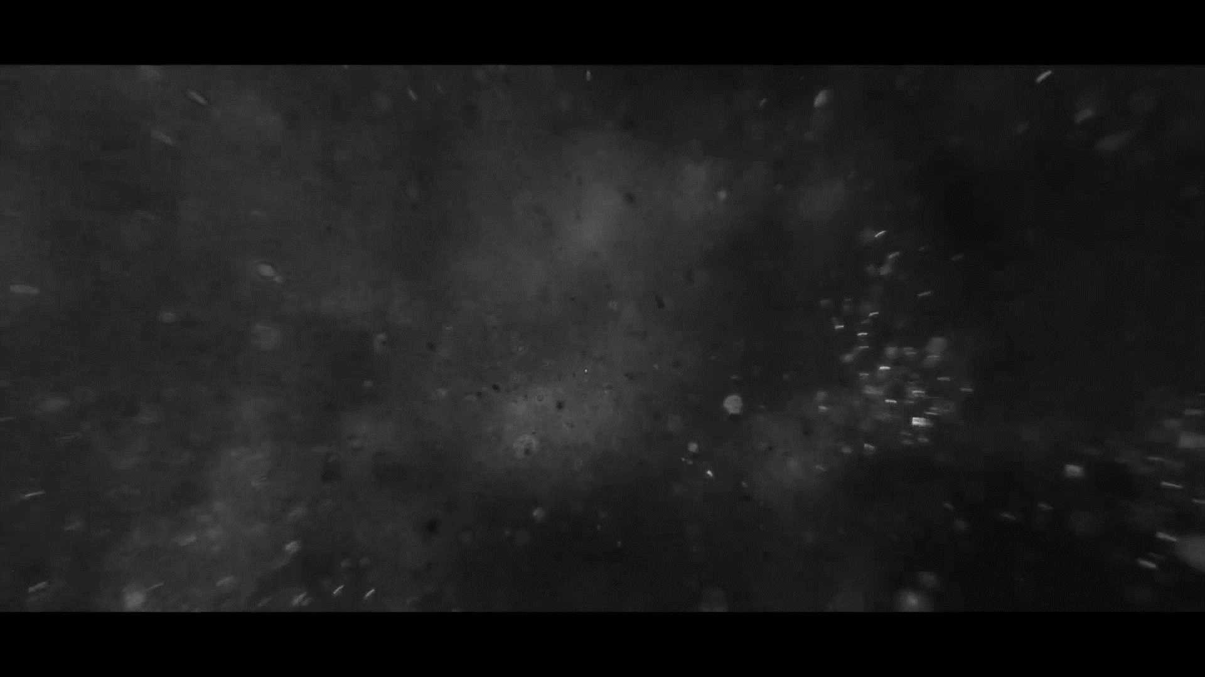
Teorija
Lęšis – tai skaidrus kūnas, apribotas
dviejų rutuliškųjų paviršių.
Pagal formą ir spindulių eigą lęšiai skirstomi į dvi rūšis:
- sklaidomuosius (įgaubtuosius);
- glaudžiamuosius (iškiluosius).

Slide 4
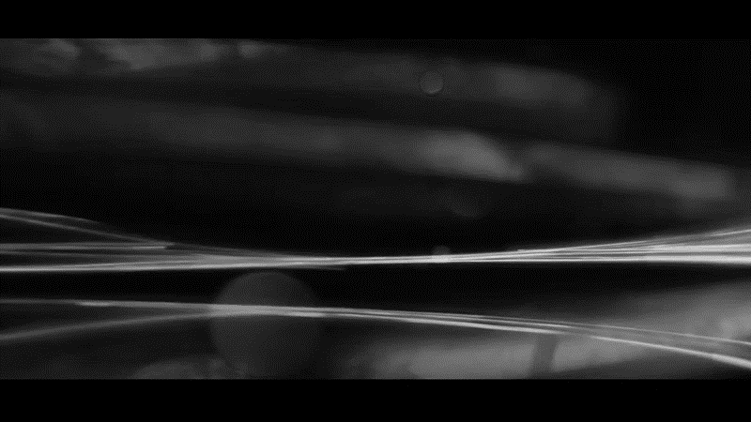
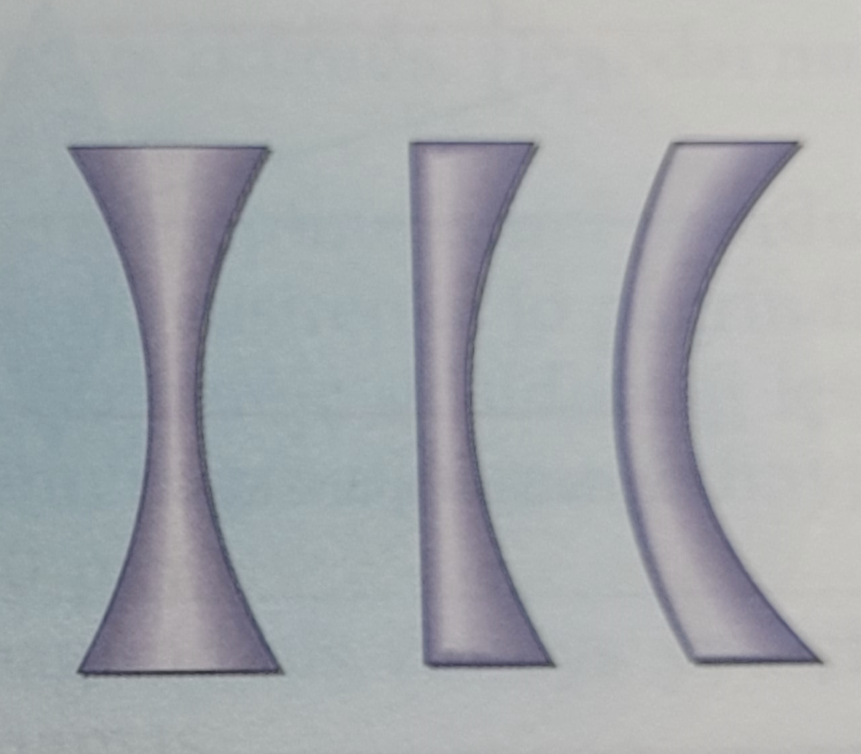
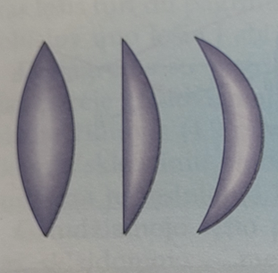
Sklaidomieji (įgaubtieji) lęšiai – lęšiai, kurie per vidurį yra plonesni negu kraštuose.
Glaudžiamieji (iškilieji) lęšiai – lęšiai, kurie per vidurį yra storesni negu kraštuose.

Slide 5
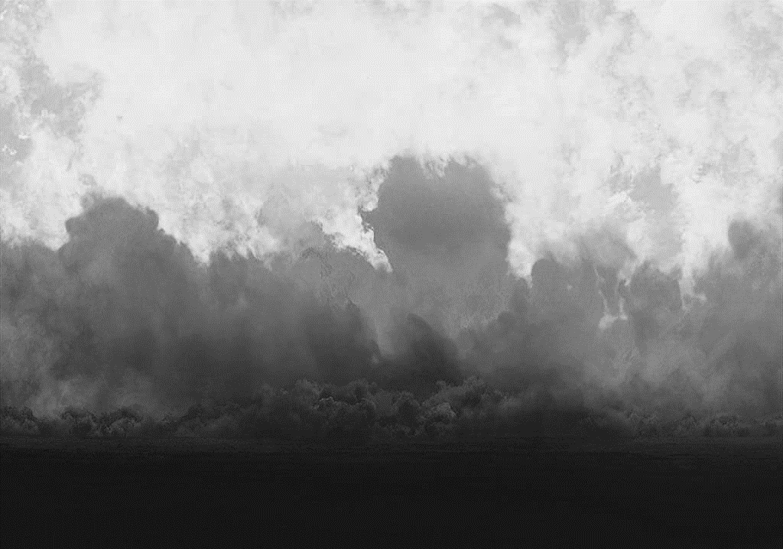
Sklaidomuoju lęšiu gaunami menamieji daikto atvaizdai, kurių negalima stebėti tiesiogiai ekrane.
Norint nustatyti sklaidomojo lęšio židinio nuotolį, naudojama lęšių sistema, susidedanti iš sklaidomojo lęšio ir glaudžiamojo lęšio, kuriais gaunamas daikto atvaizdas ekrane.
Sklaidomuoju lęšiu gaunamas menamasis šviesos šaltinio atvaizdas, o glaudžiamuoju lęšiu jis suprojektuojamas į ekraną.

Slide 6
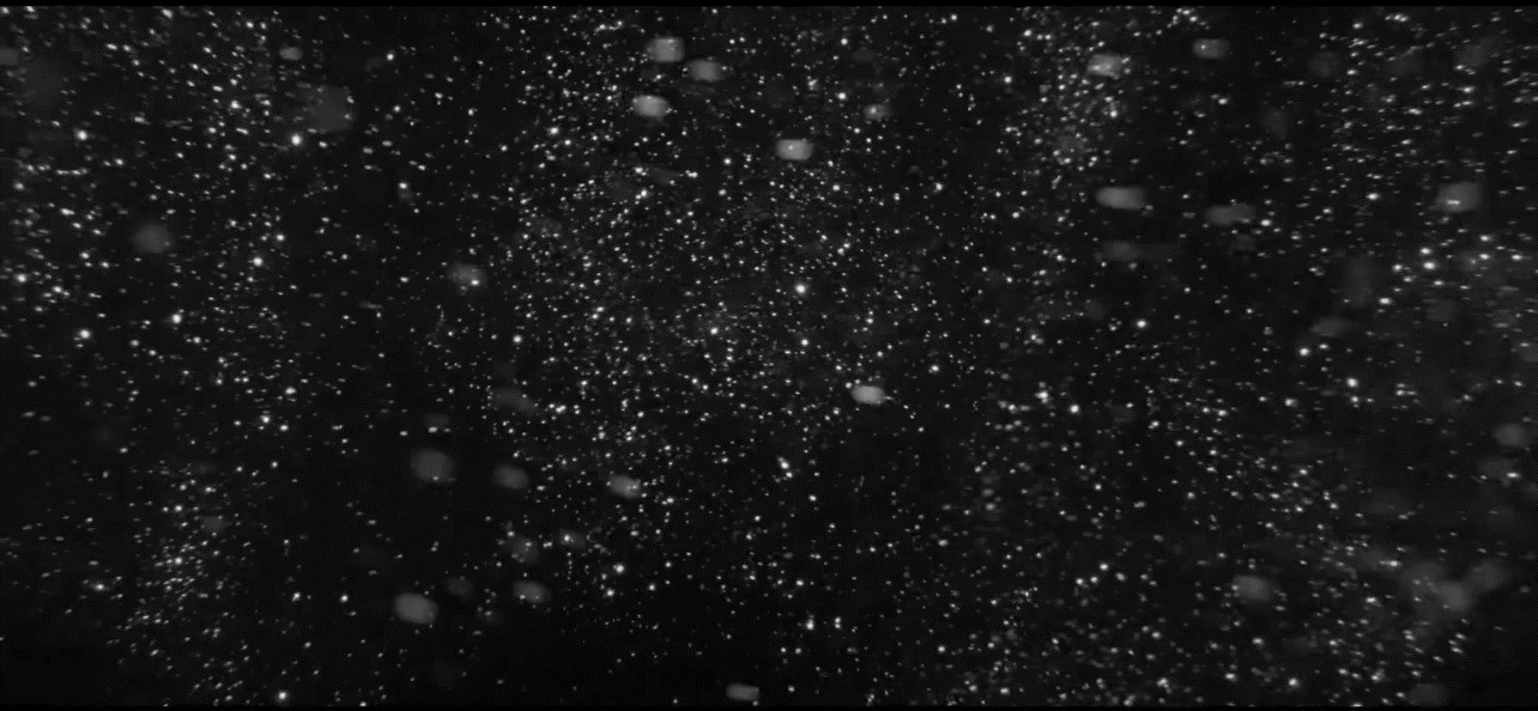

Formulės
Lęšio laužiamoji geba apskaičiuojama pagal formulę $D=\frac{1}{F}$
D - lęšio laužiamoji geba (dioptrijomis),
F - lęšio židinio nuotolis (metrais).

Slide 7
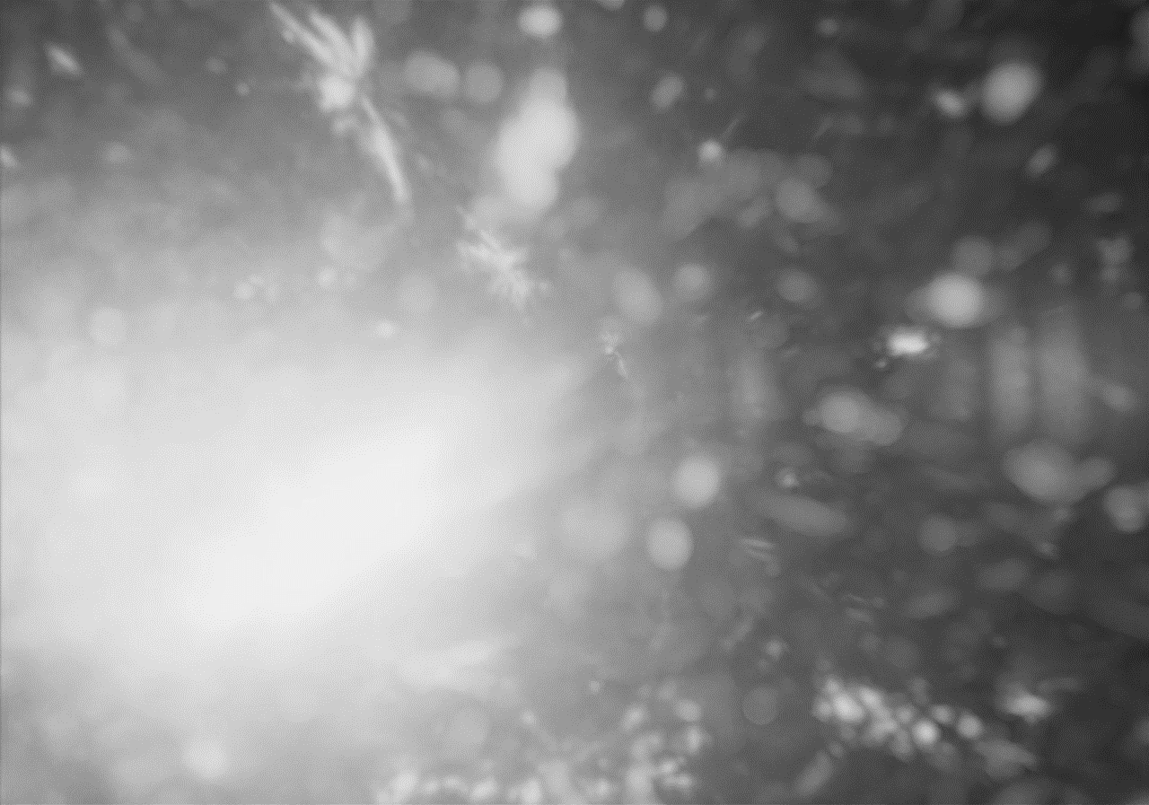

Sklaidomojo lęšio židinio nuotolį galima apskaičiuoti pagal formulę $\frac{1}{F}=\frac{1}{d}−\frac{1}{f}$
F- lęšio židinio nuotolis (metrais),
d - daikto atstumas nuo lęšio (metrais),
f - atvaizdo atstumas nuo lęšio (metrais).
Kadangi daikto atvaizdas, gaunamas su sklaidomuoju lęšiu, visada yra menamasis, todėl formulėje prieš f rašomas ženklas „-‘‘.

Slide 8

Pertvarkome formulę sklaidomojo lęšio židinio nuotoliui apskaičiuoti:
$\frac{1}{F}=\frac{1}{d}−\frac{1}{f}$
$\frac{1}{F}$ = $\frac{f − d}{d ∙f}$
F = $\frac{d∙f}{f − d}$

Slide 9
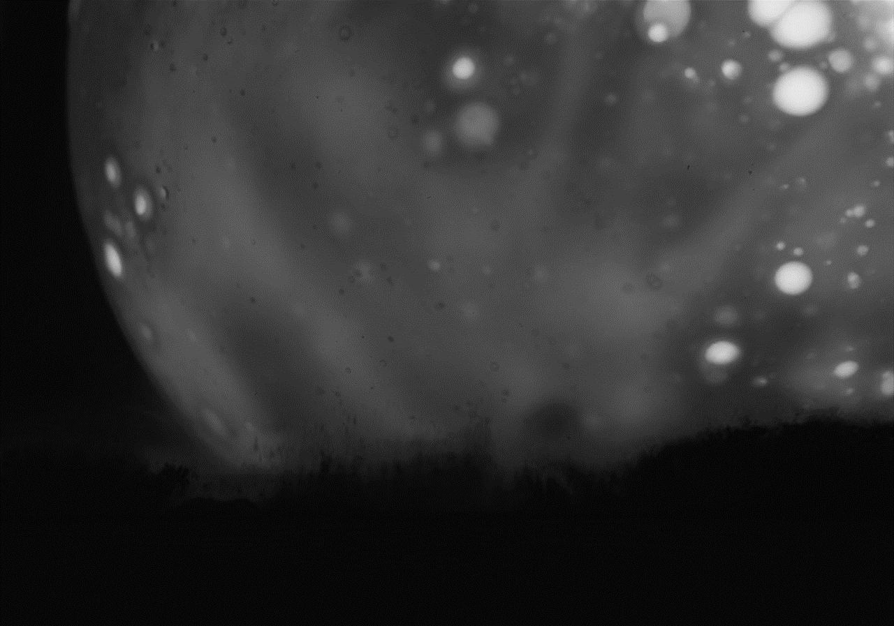
Darbo tikslas:
Nustatyti nežinomo sklaidomojo lęšio židinio nuotolį ir laužiamąją gebą.

Slide 10
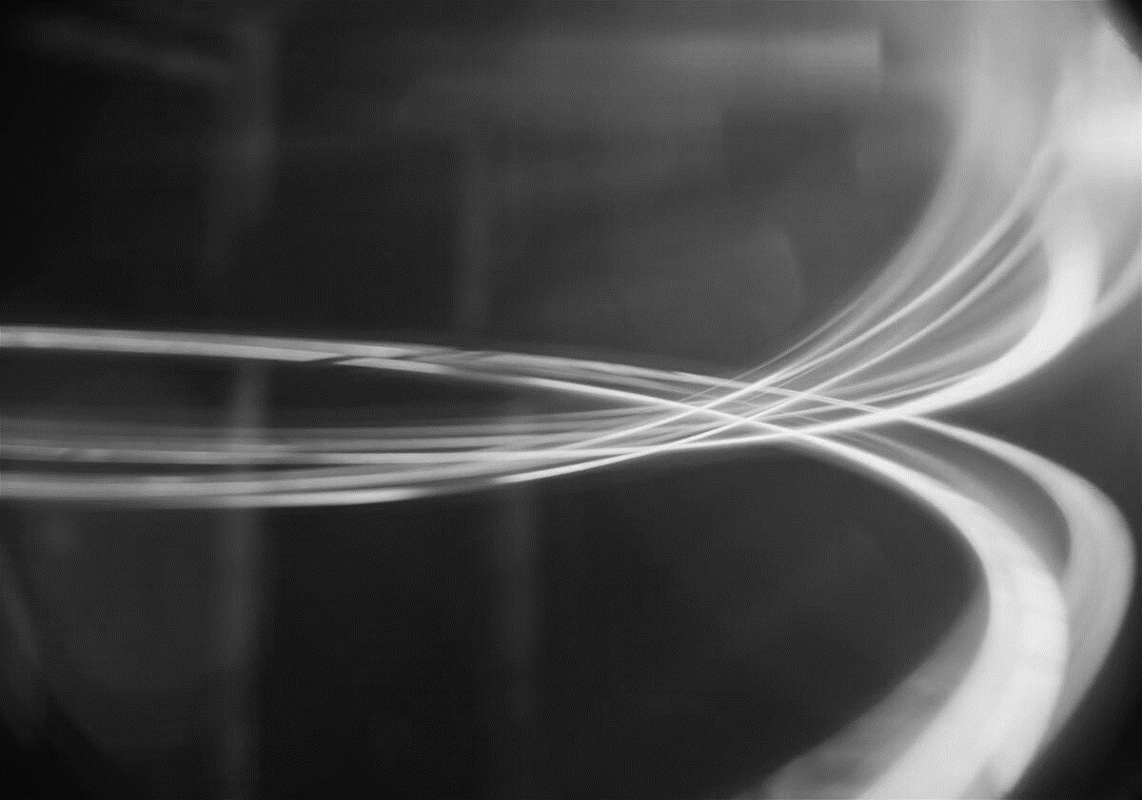
Darbo priemonės:
Liniuotė, ekranas, sklaidomasis lęšis, glaudžiamasis lęšis, šviesos šaltinis (LED žibintas su gaubteliu).

Slide 11
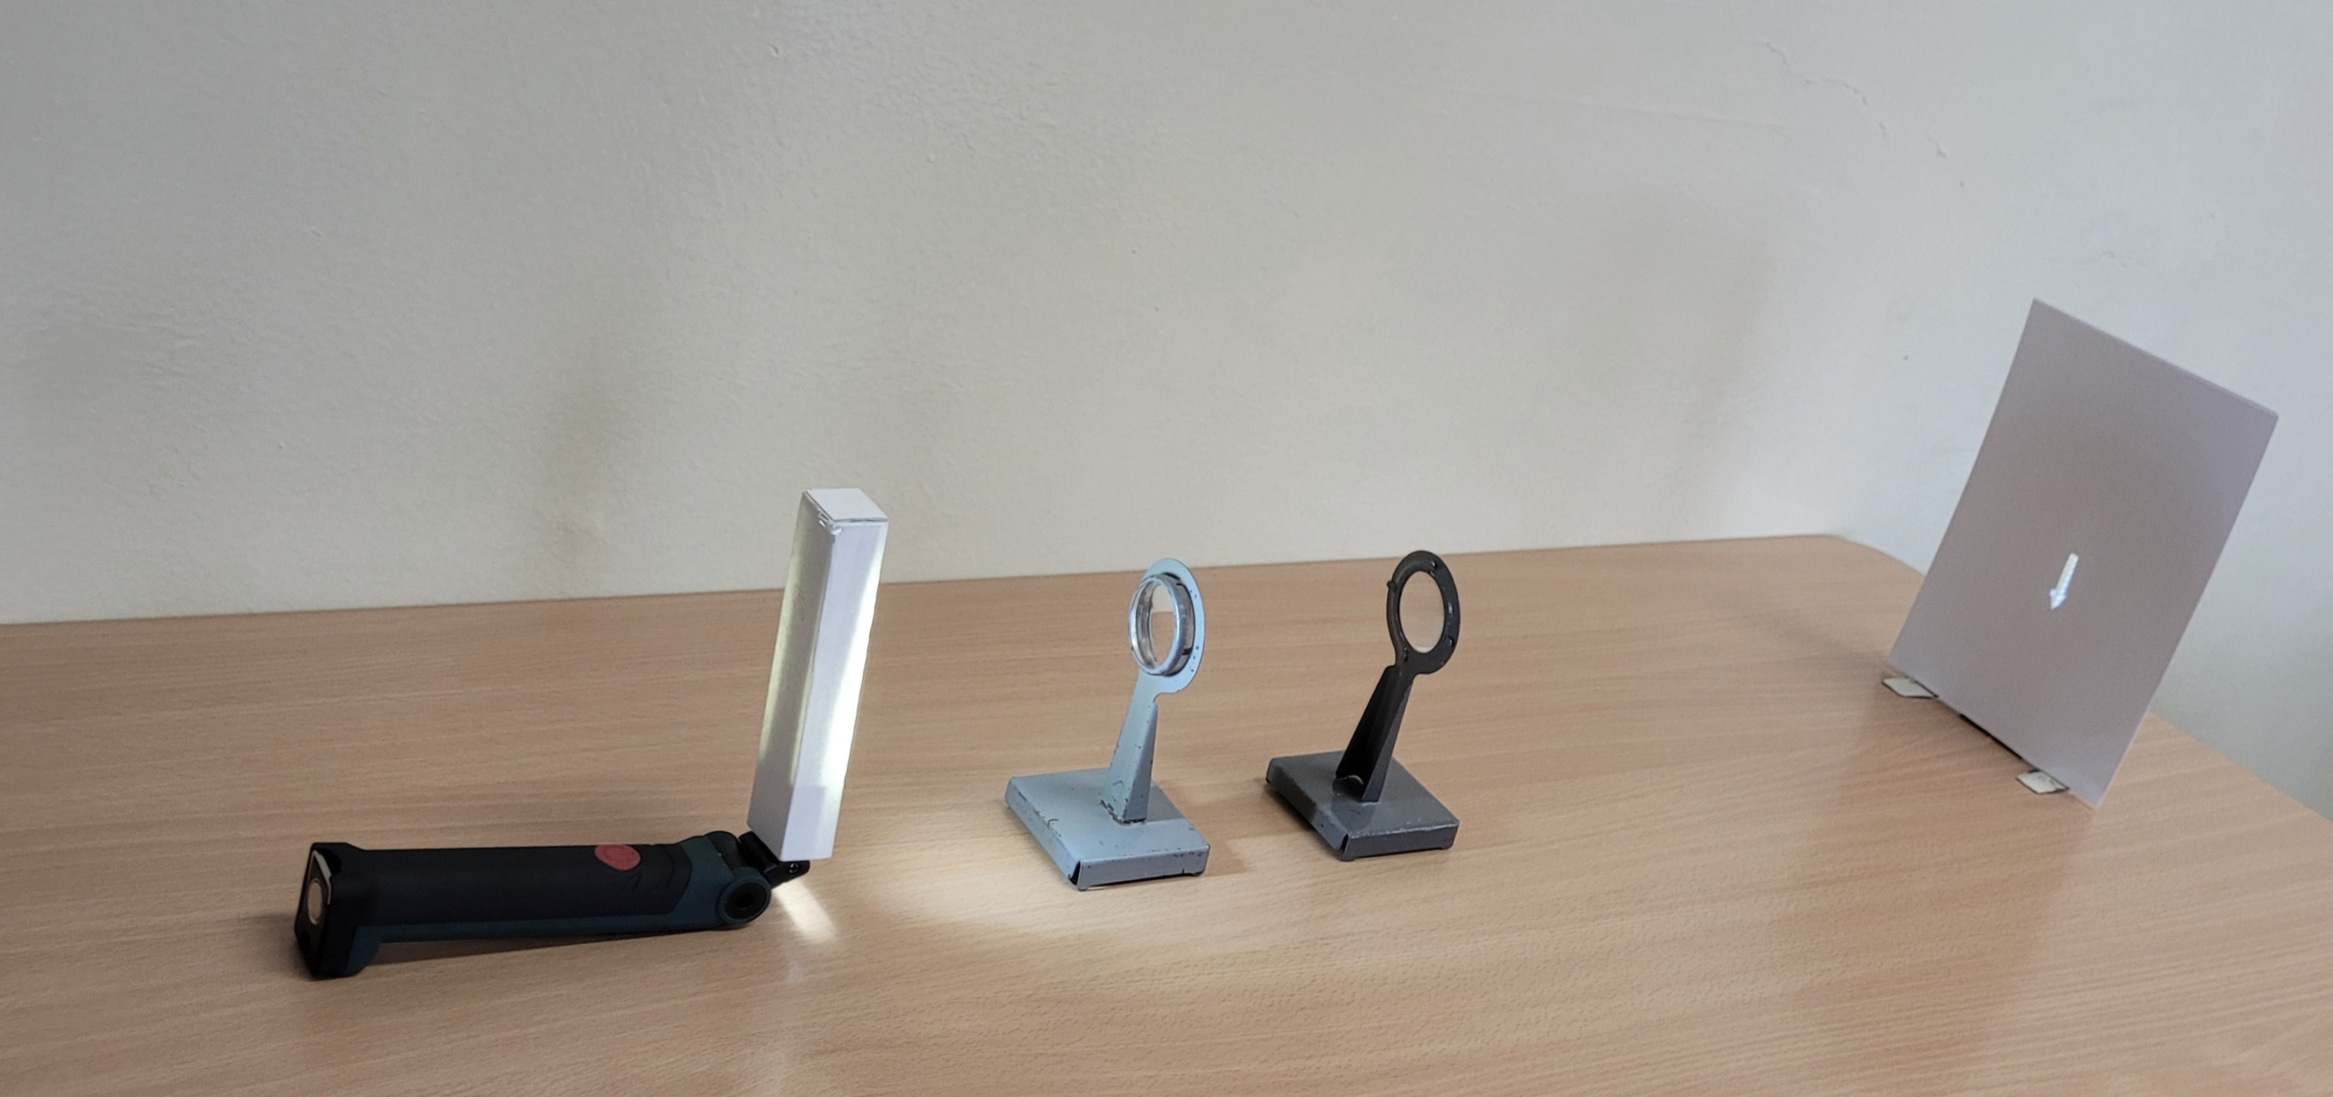
darbo eiga
1) Išrikiavau prietaisus šia tvarka: LED žibintas su gaubteliu, sklaidomasis lęšis, glaudžiamasis lęšis ir ekranas.

Slide 12
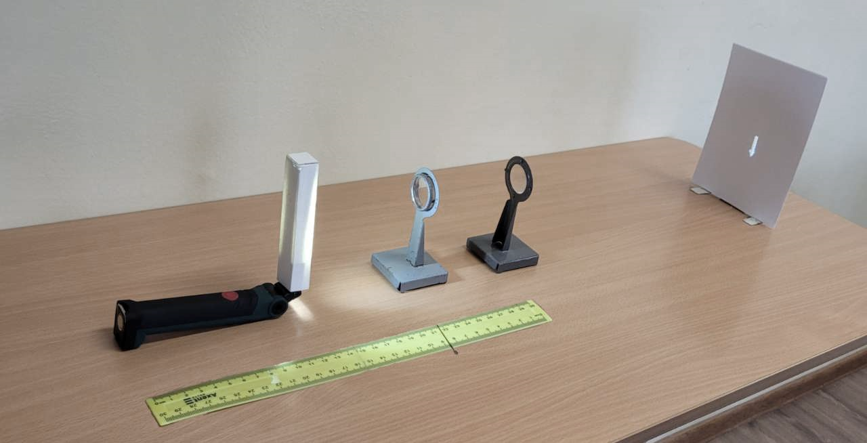
2) Perstatinėjau glaudžiamąjį lęšį tol, kol ekrane gavau ryškų šviesos šaltinio atvaizdą.
3) Išmatavau atstumą d nuo šviesos šaltinio iki sklaidomojo lęšio.

Slide 13
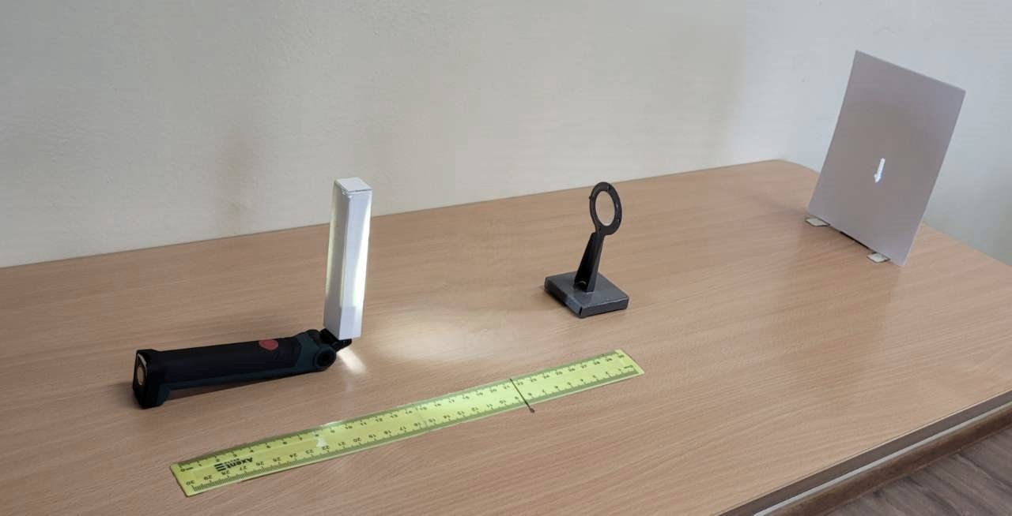
4) Pažymėjau vietą, kur stovi sklaidomasis lęšis, ir nuėmiau jį. Vaizdas ekrane, pašalinus sklaidomąjį lęšį, tapo neryškus.
5) Artinau šviesos šaltinį prie glaudžiamojo lęšio tol, kol ekrane vėl atsirado ryškus šviesos šaltinio atvaizdas. Tai reiškia, kad šviesos šaltinis yra dabar toje vietoje, kur anksčiau buvo sklaidomuoju lęšiu gautas menamasis jo atvaizdas.

Slide 14
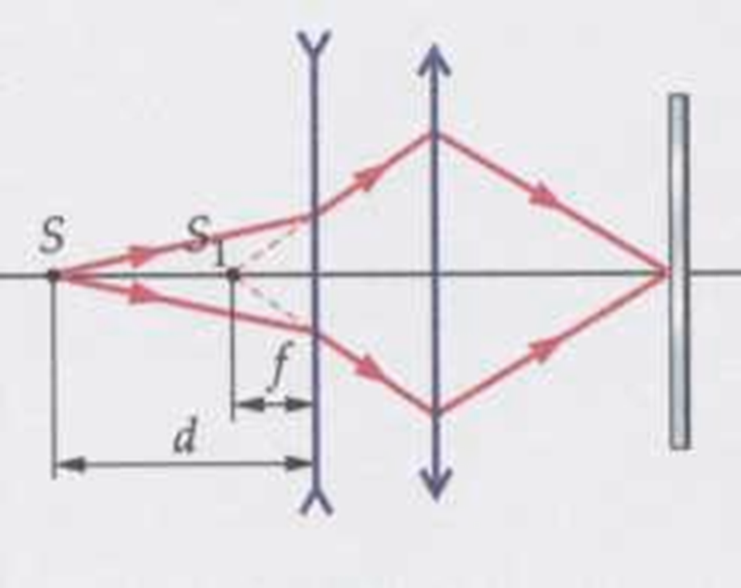
6) Išmatavau atstumą f nuo naujos šviesos šaltinio vietos iki tos vietos, kur anksčiau stovėjo sklaidomasis lęšis.
7) Pakartojau bandymą kelis kartus, keisdama daikto atstumą nuo lęšių.

Slide 15

Matavimo duomenys
1) $d_{1}$ = 0,119 m, $f_{1}$ = 0,053 m
2) $d_{2}$ = 0,093 m, $f_{2}$ = 0,046 m
3) $d_{3}$ = 0,15 m, $f_{3}$ = 0,057 m

Slide 16





Skaičiavimai
1) Duota: $d_{1}$ = 0,119 m,${ f}_{1}$ = 0,053 m
Rasti: $F_{1}$ - ?, $D_{1}$ - ?
Sprendimas:
$F_{1}$ = $\frac{d_{1 }∙ f_{1}}{f_{1} − d_{1}}$;
$F_{1}$ = $\frac{0, 119 ∙ 0,053}{0, 053 − 0,119}$ ≈ - 0,096 m;
$D_{1}$ = $\frac{1}{F_{1}}$;
$D_{1}$= $\frac{1}{−0,096}$ ≈ -10,4 D

Slide 17





2) Duota: $d_{2}$ = 0,093 m,${ f}_{2}$ = 0,046 m
Rasti: $F_{2}$ - ?, $D_{2}$ - ?
Sprendimas:
$F_{2}$ = $\frac{d_{2 }∙ f_{2}}{f_{2} −{ d}_{2}}$;
$F_{2}$= $\frac{0, 093 ∙ 0,046}{0, 046− 0,093}$ ≈ - 0,091 m;
$D_{2}$ = $\frac{1}{F_{2}}$;
$D_{2}$ = $\frac{1}{−0,091}$ ≈ -11,0 D

Slide 18





3) Duota: $d_{3}$ = 0,150 m,${ f}_{3}$ = 0,057 m
Rasti: $F_{3}$ - ?, $D_{3}$ - ?
Sprendimas:
$F_{3}$ = $\frac{d_{3} ∙ f_{3}}{f_{3} − d_{3}}$;
$F_{3}$= $\frac{0, 150 ∙ 0,057}{0, 057− 0,150}$ ≈ - 0,092 m;
$D_{3}$ = $\frac{1}{F_{3}}$;
$D_{3}$ = $\frac{1}{−0,092}$ ≈ -10,9 D

Slide 19
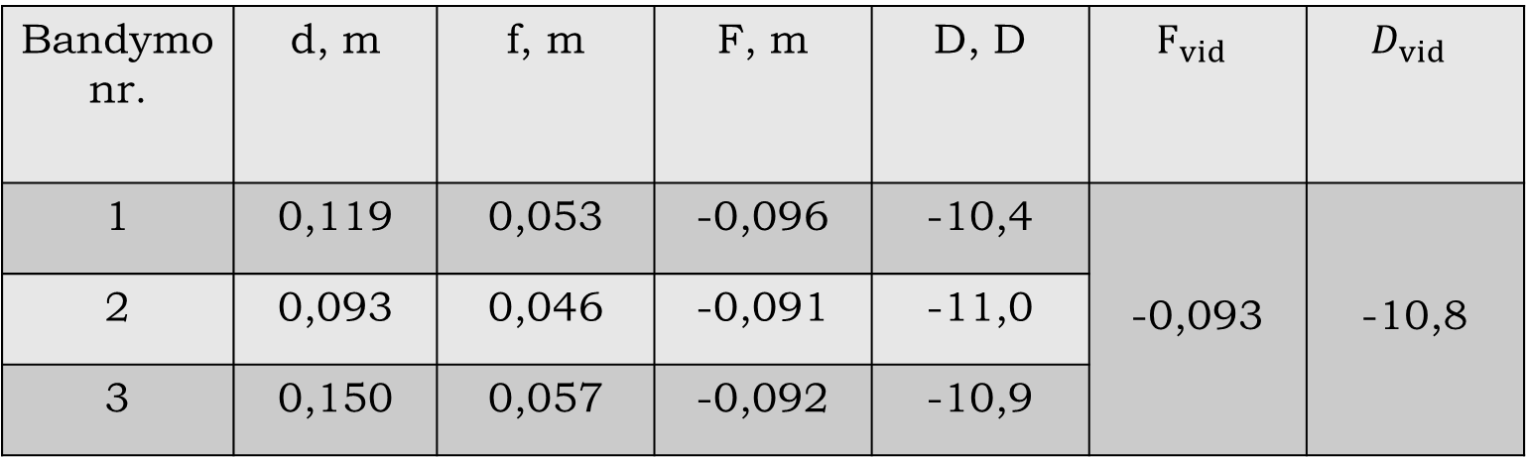
Darbo rezultatai
Bandymo nr. | d, m | f, m | F, m | D, D | $$F_{vid}$$ | $$D_{vid}$$
1 | 0,119 | 0,053 | -0,096 | -10,4 | -0,093 | -10,8
2 | 0,093 | 0,046 | -0,091 | -11,0
3 | 0,150 | 0,057 | -0,092 | -10,9
Sklaidomojo lęšio židinio nuotolis F < 0, nes sklaidomojo lęšio pagrindinis židinys yra menamasis.

Slide 20
Testas

Slide 21
1. Kuria raide žymimas atvaizdo atstumas nuo lęšio?
a) d;
b) f;
c) D;
d) F.
Atsakymas: b)

Slide 22
2. Sklaidomaisiais lęšiais galima gauti daiktų atvaizdus, kurie yra:
a) Padidinti ir neapversti;
b) Sumažinti ir apversti;
c) Sumažinti ir neapversti;
d) Padidinti ir apversti.
Atsakymas: c)

Slide 23
3. Šviečiantis taškas yra sklaidomojo lęšio, kurio židinio nuotolis 10 cm, židinyje. Kokiu atstumu nuo lęšio susidaro jo atvaizdas?
a) 10 cm;
b) 20 cm;
c) 5 cm;
d) atvaizdo nėra.
Atsakymas: c)

Slide 24
4. Atvaizdas, gautas sklaidomuoju lęšiu, yra menamas, kai:
a) d < F;
b) d < 2F;
c) 2F < d < F;
d) Visais išvardintais atvejais.
Atsakymas: d)

Slide 25
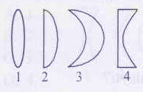
5. Kuris lęšis nėra glaudžiamasis?
a) 1;
b) 2;
c) 3;
d) 4.
Atsakymas: d)

Slide 26
6. Akinių lęšių židinio nuotolis lygus 40 cm.
Kokia šių lęšių laužiamoji geba?
a) 2,5 D;
b) 0,025 D;
c) 4 D;
d) -2,5 D.
Atsakymas: a)

Slide 27
7. Kuris teiginys teisingai apibūdina lęšio pagrindinį židinį?
a) Tai tiesė, einanti per lęšio paviršių kreivumo centrus ir optinį centrą;
b) Tai taškas, kuriame susikerta lygiagretūs su pagrindine optine ašimi spinduliai;
c) Tai bet kuri tiesė, einanti per lęšio optinį centrą;
d) Teisingo atsakymo nėra.
Atsakymas: b)

Slide 28
8. Lęšio laužiamoji geba 0,1 D. Koks jo židinio nuotolis?
a) 0,1 m;
b) 1 m;
c) 10 m;
d) Teisingo atsakymo nėra.
Atsakymas: c)

Slide 29
9. Akinių laužiamoji geba yra -1 D. Kokią akies ydą jie padeda ištaisyti?
a) Daltonizmą;
b) Trumparegystę;
c) Toliaregystę;
d) Akies obuolio uždegimą.
Atsakymas: b)

Slide 30
10. Kokia lęšio, kurio pagrindinis židinio nuotolis 12,5 cm, laužiamoji geba?
a) 12,5 D;
b) 1,25 D;
c) 8 D;
d) 0,8 D.
Atsakymas: c)

Slide 31
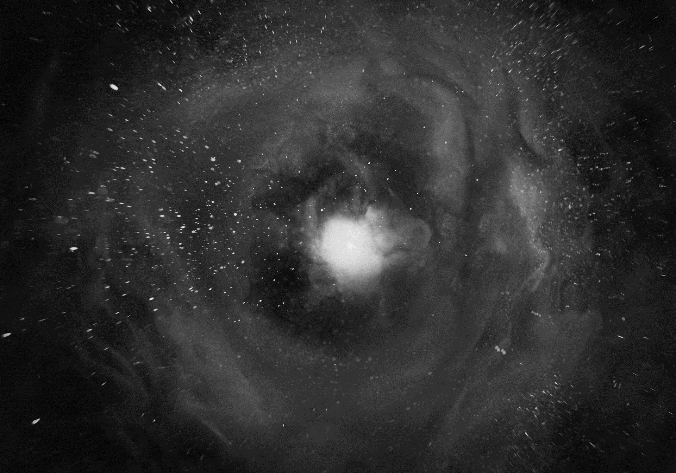
Uždaviniai

Slide 32
Pirmas uždavinys
10 cm aukščio daiktas pastatytas 20 cm atstumu nuo sklaidomojo lęšio, kurio židinio nuotolis 20 cm. Kokiu atstumu nuo lęšio susidaro atvaizdas? Koks jis? Apskaičiuokite atvaizdo aukštį.

Slide 33




Duota: h = 10 cm = 0,1 m; d = 20 cm = 0,2 m; F = 20 cm = 0,2 m Rasti: f - ?, Γ - ?, H - ?
Lęšis yra sklaidomasis.
$$−\frac{1}{F}=\frac{1}{d} + \frac{1}{f};$$
$$\frac{1}{f}=−\frac{1}{d} − \frac{1}{F}= \frac{−F−d}{d ∙ f};$$
$$f=\frac{d ∙ F}{−F−d};$$
$$f=\frac{0,2 ∙0,2}{−0,2 −0,2}= \frac{0,04}{−0,4}=−0,1 m$$

Slide 34




Γ $=\frac{| f|}{| d |};$
Γ $=\frac{| −0,1 |}{| 0,2 |}$ $=\frac{1}{2};$
Atvaizdas yra du kartus sumažintas,
menamasis, neapverstas.
$$Γ=\frac{H}{h};$$
H $=$ $Γ ∙h;$
H $=\frac{1}{2} ∙0,1 m=$ 0,05 m $=$ 5 cm

Slide 35
Antras uždavinys
Apskaičiuokite sklaidomojo lęšio židinio nuotolį, kai atstumas nuo lęšio iki daikto lygus 12 cm, o iki atvaizdo – 5,5 cm.

Slide 36






Duota: d $=$ 12 cm $=$ 0,12 m; f $=$ 5,5 cm $=$ 0,055 m
Rasti: F - ?
Lęšis yra sklaidomasis.
$$−\frac{1}{F}=\frac{1}{d} − \frac{1}{f} |∙(−1)$$
$$\frac{1}{F}=\frac{1}{f}− \frac{1}{d};$$
$$\frac{1}{F}=\frac{d −f}{f ∙d};$$
$$F=\frac{f ∙d}{d −f};$$
$$F=\frac{0,055 ∙0,12}{0,12 −0,055}\text{≈} 0,10 m$$

Slide 37
Trečias uždavinys
Sklaidomuoju lęšiu, esančiu už 80 cm nuo daikto, gaunamas menamasis, 4 kartus sumažintas atvaizdas. Apskaičiuokite lęšio židinio nuotolį.

Slide 38







Duota: d $=$ 80 cm $=$ 0,8 m; Γ $=$ $\frac{1}{4}$
Rasti: F - ?
Lęšis yra sklaidomasis.
$$Γ=\frac{f}{d};$$
$$f=\frac{1}{4} ∙0,8=0,2 m;$$
$$f= Γ∙d;$$
$$\frac{1}{F}=\frac{1}{d} − \frac{1}{f}= \frac{f−d}{d ∙ f};$$
$$F=\frac{d ∙f}{f −d};$$
$$F=\frac{0,8 ∙0,2}{0,2 −0,8}\text{≈}−0,27 m$$

Slide 39
Ketvirtas uždavinys
Daiktas yra 12 cm atstumu nuo abipus įgaubto lęšio, kurio židinio nuotolis 10 cm. Remdamiesi šiais duomenimis:
a) nurodykite, koks tai lęšis;
b) apskaičiuokite atvaizdo atstumą iki lęšio;
c) apibūdinkite atvaizdą.

Slide 40





Duota: d $=$ 12 cm $=$ 0,12 m; F $=$ 10 cm $=$ 0,1 m
a) Įgaubtasis arba sklaidomasis lęšis.
b) f - ?
$$−\frac{1}{F}=\frac{1}{d} − \frac{1}{f};$$
$$\frac{1}{f}=\frac{1}{d}+ \frac{1}{F}= \frac{F+d}{d ∙F};$$
$$f=\frac{d ∙ F}{d+F};$$
$$f=\frac{0,12 ∙0,1}{0,12+0,1}≈0,055 m ≈5,5 cm$$

Slide 41


c) Γ - ?
Γ $=\frac{| f|}{| d |};$
Γ $=\frac{\left| −0,055\right|}{| 0,12 |}= \frac{55}{120}≈$ 0,46 ≈ $\frac{1}{2,2}$
Atvaizdas yra menamasis, sumažintas 2,2 kartų ir neapverstas.

Slide 42
Informacijos šaltiniai
Tarasonis V. Fizika. III dalis: Vadovėlis 12 klasei. Vilnius: Žiburys, 1998.
Valentinavičius V. Fizika: Vadovėlis 10 klasei. Kaunas: Šviesa, 2006.
Martynaitis R. Fizikos laboratoriniai darbai. Vilnius: Saulabrolis, 2000.
Pečiuliauskienė P., Rimeika A. Fizika. Išplėstinis kursas: Vadovėlis 12 klasei. Antroji knyga. Kaunas: Šviesa, 2009.

